Slide 1

Análisis de Datos e Inferencia Estadística
ANÁLISIS DE VARIABILIDAD
HOSPITALARIA
1.039.577
Egresos analizados
Egresos GRD Chile 2023 — Segundo Avance de Proyecto
68
Integrantes:
Camilo Bufadel — Renato Lenis
Hospitales FONASA
Docente:
Cristian García
Ayudante:
Benjamín Bennet
2023
Fecha:
Mayo 2026
Año de los datos

Slide 2
Pregunta de Investigación
¿En qué medida la severidad clínica, el peso GRD, la edad y el sexo del paciente explican la variación en la duración de la hospitalización (ESTANCIA) en los hospitales FONASA 2023, y persiste variabilidad inter-hospitalaria significativa tras controlar por estos factores?
Hipótesis
H₀:
La duración de la hospitalización NO difiere entre niveles de severidad, una vez controlados peso GRD, edad y sexo.
H₁:
Existe asociación POSITIVA y significativa entre severidad clínica y duración de hospitalización, independiente de los demás factores.

Slide 3
Dataset — GRD FONASA Chile 2023
1.039.577
68
25
100%
Egresos
Hospitales
Variables
FONASA público
Variable | Tipo | Rol | Descripción
ESTANCIA | Continua | Dependiente | Días entre ingreso y egreso
SEVERIDAD | Ordinal 0-3 | Indep. principal | Complejidad clínica GRD
PESO GRD | Continua | Ajuste casemix | Recursos esperados por diagnóstico
EDAD_INGRESO | Continua | Control demog. | Edad en años al ingreso
SEXO | Binaria | Control demog. | Masculino / Femenino
COD_HOSPITAL | Categórica | Agrupación | 68 hospitales FONASA

Slide 4
Limpieza y Preparación de Datos
✓
Valores ausentes
Solo 30 registros (0,003%) con nulos en SEVERIDAD, PESO e IR_MOR. Alta calidad del registro administrativo GRD. Exclusión sin impacto.
✓
Duplicados
Cero duplicados exactos verificados con pandas.duplicated() sobre CIP_ENCRIPTADO + FECHA_INGRESO + COD_HOSPITAL.
!
Outliers ESTANCIA (IQR)
Q1=1d, Q3=6d, límite=14d. 106.346 registros (10,23%) superan el límite. Concentrados en Sev 3 (28,9%). Decisión: conservar (casos clínicamente reales). Ejes truncados a 30d en visualizaciones.
→
Variables derivadas creadas
FALLECIDO (binaria desde TIPOALTA), SEXO_BIN (dummy 1=MUJER), GRUPO_EDAD (pd.cut: 6 grupos), MES_INGRESO, COD_GRD_CLEAN.

Slide 5
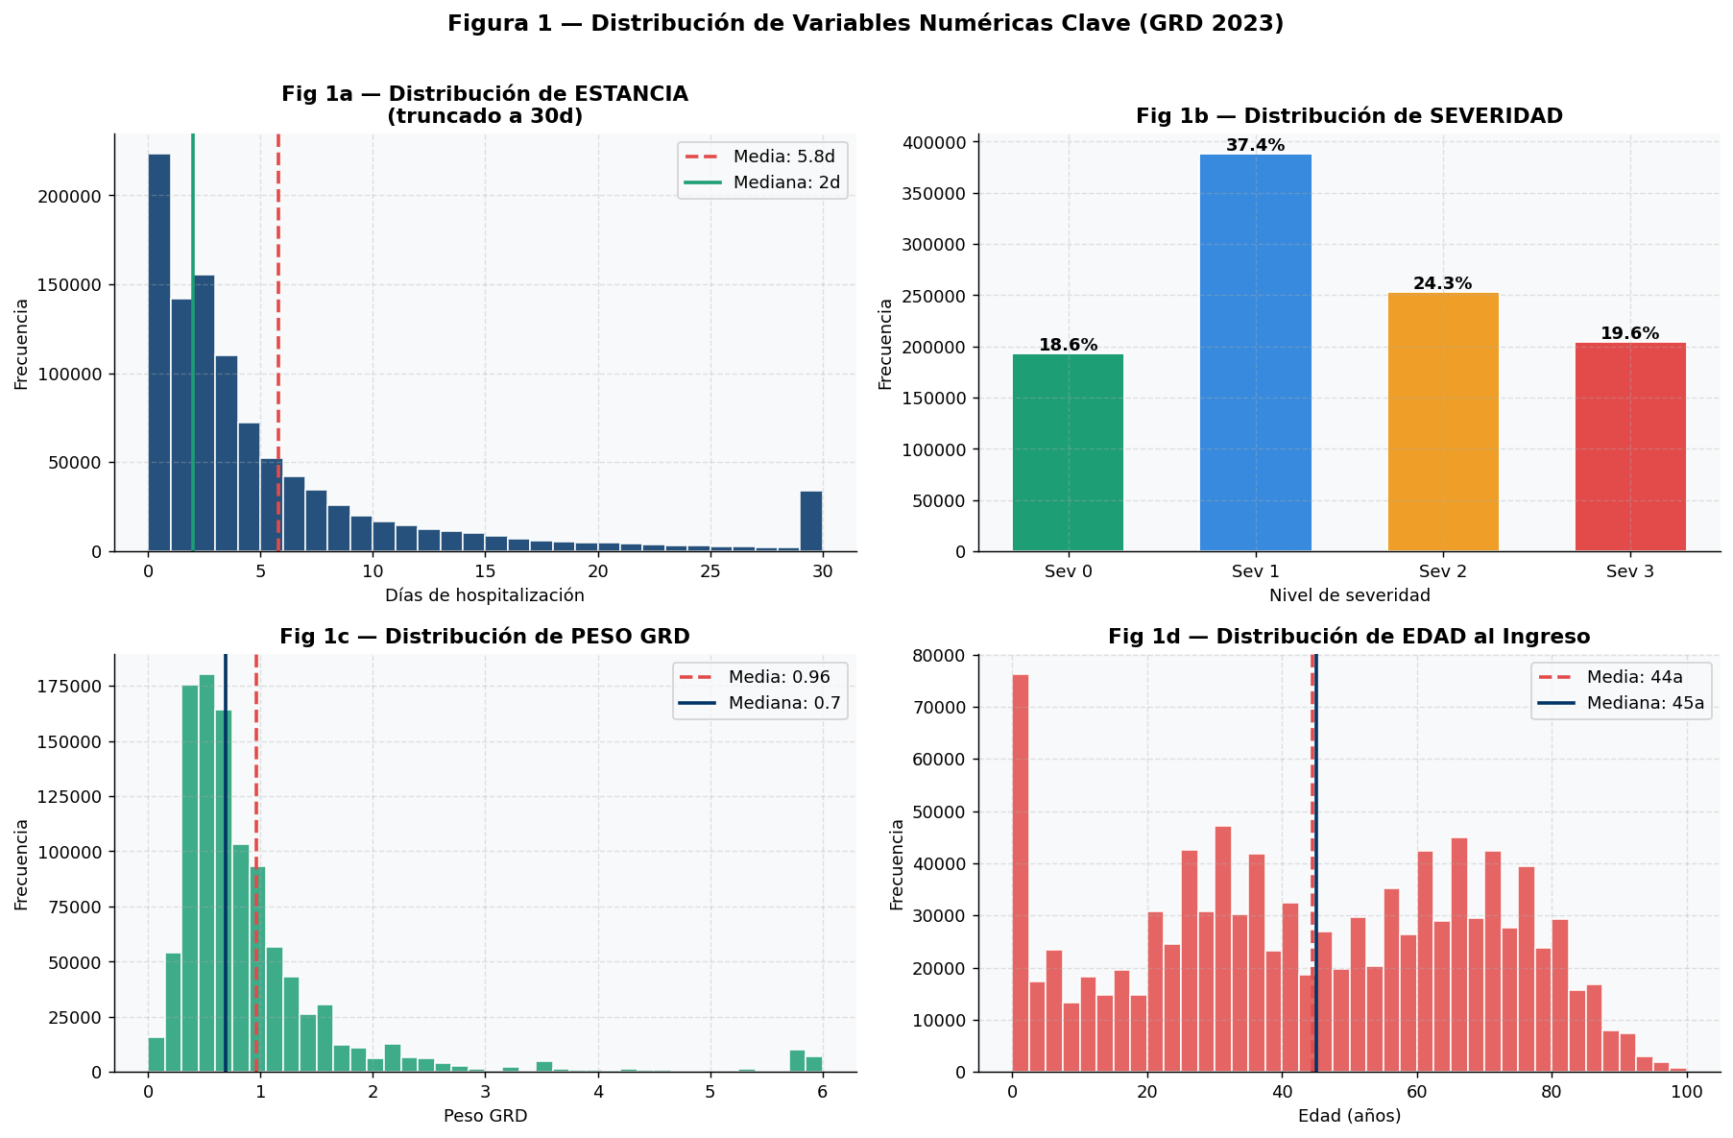
EDA — Estadística Descriptiva
Variable | N | Media | Mediana | Std | Mín. | Máx. | P75 | P90
ESTANCIA (días) | 1.039.577 | 5,796 | 2,0 | 12,348 | 0 | 696 | 6 | 14
SEVERIDAD | 1.039.547 | 1,450 | 1,0 | 1,006 | 0 | 3 | 2 | 3
PESO GRD | 1.039.547 | 0,960 | 0,7 | 1,091 | 0 | 20,6 | 1,0 | 1,6
EDAD_INGRESO (años) | 1.039.577 | 44,4 | 45,0 | 25,7 | 0 | 109 | 67 | 78
ESTANCIA es marcadamente asimétrica a la derecha:
media 5,80d >> mediana 2,0d (std=12,35d)
Severidad equilibrada: Sev 0 (18,6%), Sev 1 (37,4%),
Sev 2 (24,3%), Sev 3 (19,6%)
Mortalidad real 2,42% — escala 0% (Sev0)
a 10,80% (Sev3): gradiente clínica confirmada

Slide 6
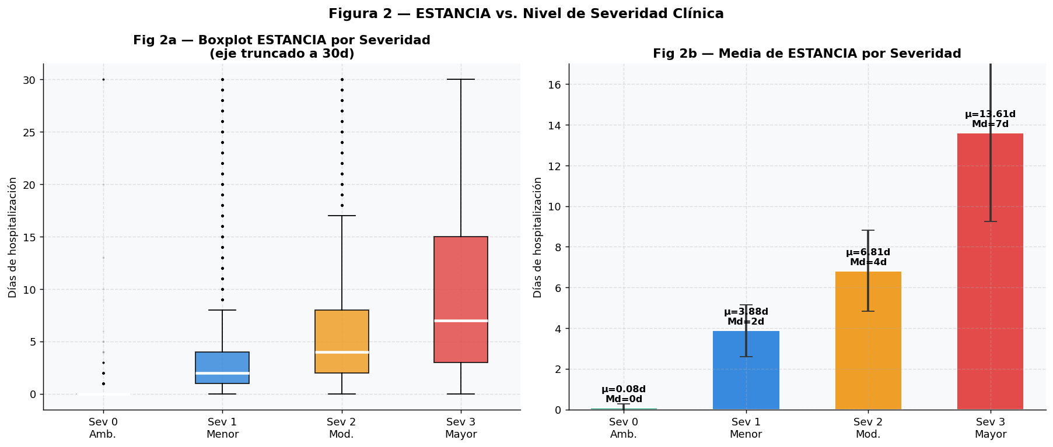
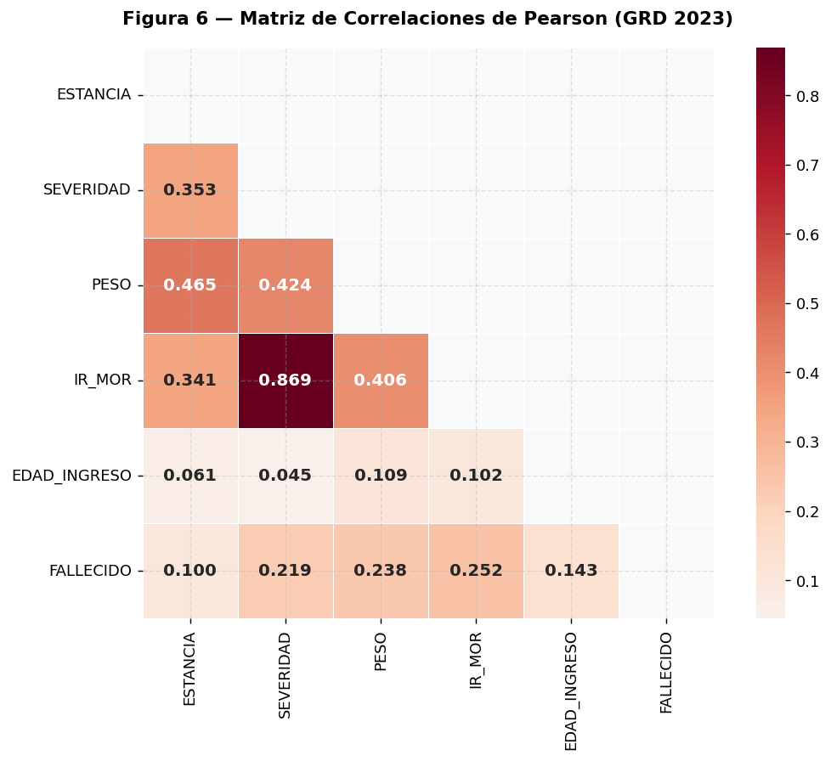
EDA — Distribución por Severidad y Correlaciones
Fig 2. ESTANCIA crece monótonamente: 0,07d → 3,88d → 6,81d → 13,61d (media)
ESTANCIA ↔ PESO GRD
r = +0,465***
ESTANCIA ↔ SEVERIDAD
r = +0,353***
PESO ↔ SEVERIDAD
r = +0,424***
Fig 6. Heatmap de correlaciones
Todas las correlaciones p < 0,001 dado n > 1M

Slide 7
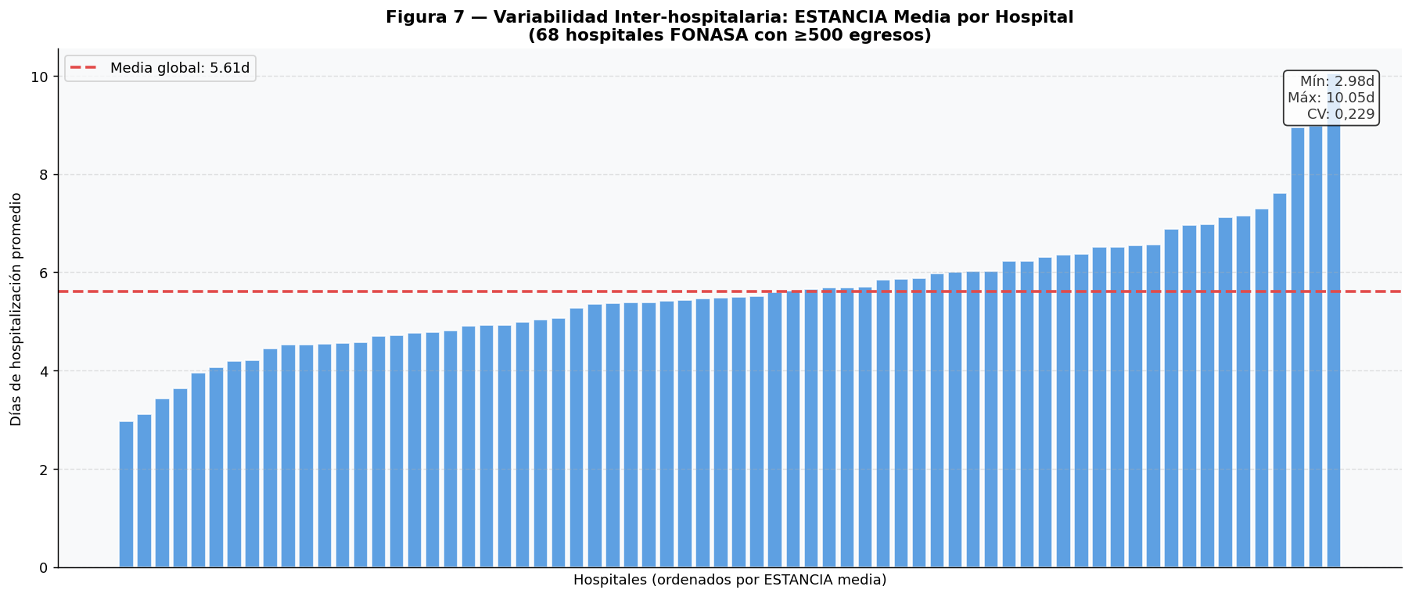
EDA — Variabilidad Inter-hospitalaria
2,98 – 10,05d
CV = 0,229
75,25%
Rango ESTANCIA media
Coeficiente de variación
Varianza no explicada

Slide 8
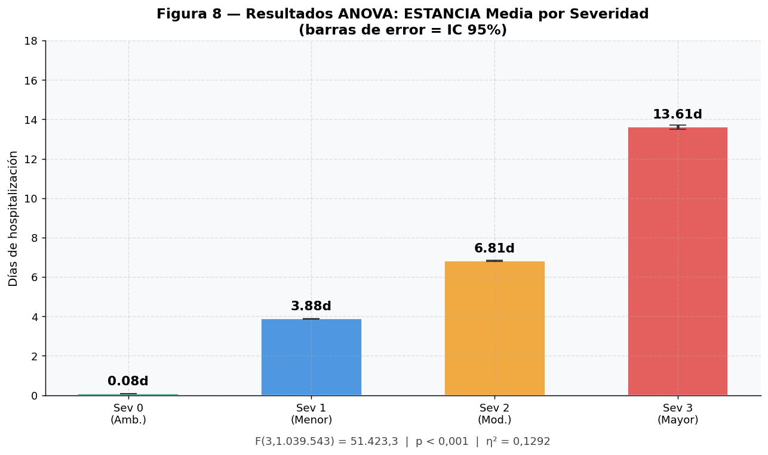
Tests de Hipótesis
Test I — ANOVA de Una Vía: ESTANCIA ~ SEVERIDAD
Resultado:
F(3, 1.039.543) = 51.423,3
p < 0,001 → Rechazar H₀
η² = 0,1292 (12,9% de varianza explicada)
6/6 pares significativos (Tukey HSD)
Mayor salto: Sev2→Sev3 (+6,79d)

Slide 9
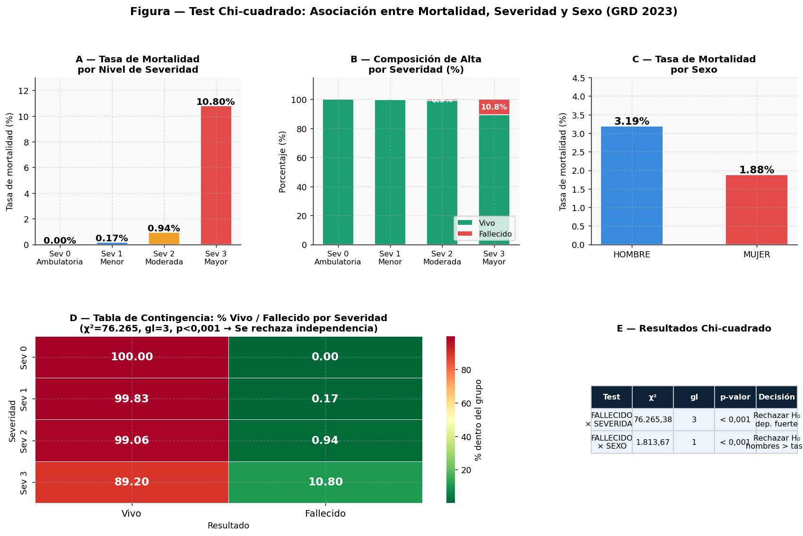
Test Chi-cuadrado — Mortalidad en detalle
χ²=76.265 (Severidad) y χ²=1.814 (Sexo) — ambos p<0,001 — se rechaza independencia en los dos casos

Slide 10
Modelo de Regresión Lineal Múltiple
Modelo Base: ESTANCIA ~ C(SEVERIDAD) + PESO + EDAD_INGRESO + SEXO_BIN
Variable | β | SE | t | p-valor | IC 95%
C(SEV)[1] — Menor | +3,570 | 0,031 | +116,9 | < 0,001 | [+3,510; +3,630]
C(SEV)[2] — Moderada | +5,010 | 0,033 | +153,2 | < 0,001 | [+4,946; +5,074]
C(SEV)[3] — Mayor | +7,424 | 0,037 | +198,8 | < 0,001 | [+7,351; +7,498]
PESO GRD | +4,352 | 0,011 | +396,4 | < 0,001 | [+4,331; +4,374]
EDAD_INGRESO | +0,010 | 0,000 | +22,5 | < 0,001 | [+0,009; +0,010]
SEXO_BIN (Mujer) | -0,480 | 0,022 | -22,3 | < 0,001 | [-0,523; -0,438]
R² = 0,2475
F = 56.981,7
p < 0,001
El modelo explica el 24,75% de la varianza de ESTANCIA. El 75,25% residual refleja factores institucionales no observados (protocolos, gestión de camas). PESO GRD es el predictor continuo más potente (β=+4,352 vs. Sev3 β=+7,424).

Slide 11
Interpretación de Coeficientes del Modelo
SEVERIDAD 3 vs. 0 → β = +7,424
Un paciente de severidad Mayor permanece en promedio 7,42 días MÁS hospitalizado que uno Sin Gravedad, controlando por peso, edad y sexo. Equivale a más de una semana adicional.
PESO GRD → β = +4,352
Por cada unidad adicional de Peso GRD, la ESTANCIA aumenta 4,35 días. Un paciente con peso=3 se espera que permanezca ~8,7 días más que uno con peso=1 (mismo perfil). Es el predictor continuo más potente.
SEXO_BIN Mujer → β = −0,480
Las mujeres permanecen 0,48 días menos que los hombres con igual perfil clínico. Puede reflejar mayor proporción de partos (episodios cortos). Efecto pequeño pero significativo estadísticamente.
EDAD_INGRESO → β = +0,010
Por cada año adicional de edad, ESTANCIA sube 0,010 días (~14 minutos). Una persona de 75 años permanece ~0,55 días más que una de 20. Significativo por n>1M pero de baja magnitud práctica.

Slide 12
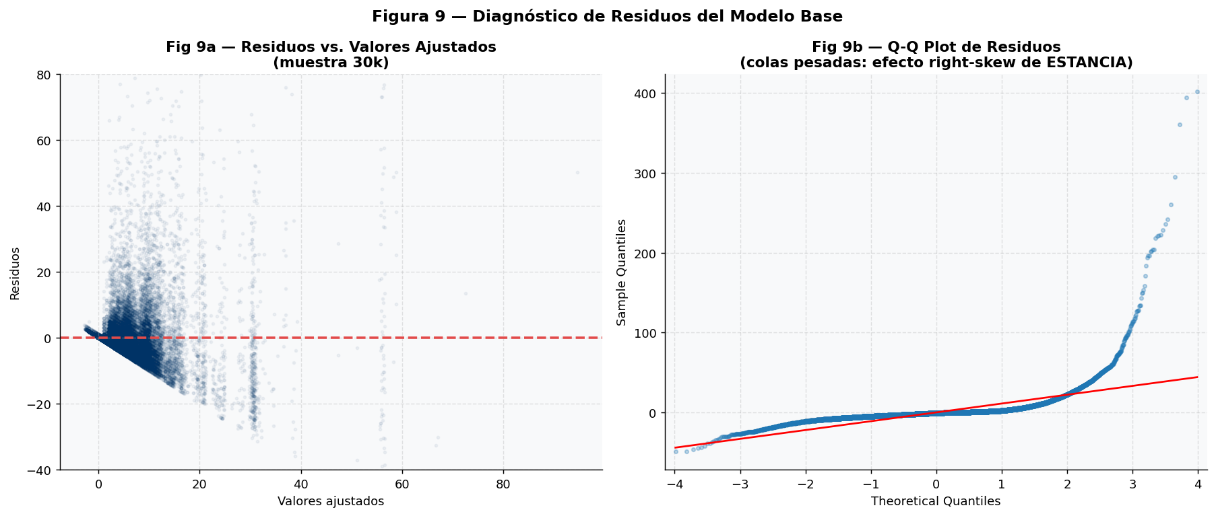
Diagnóstico de Residuos y Evaluación del Modelo
Homocedasticidad
Normalidad (Q-Q)
Multicolinealidad
Patrón en abanico esperado para datos de estancia con asimetría positiva.
Colas pesadas (leptocúrtica). Con n>1M, TCL garantiza validez asintótica.
Correlación PESO-SEVERIDAD=0,424 → VIF moderado (<3). Dentro de límites aceptables.

Slide 13
Discusión Preliminar
1
Convergencia de resultados
2
Hallazgo inesperado — Severidad 0
EDA, tests y regresión convergen: severidad y peso GRD son los predictores más importantes de ESTANCIA. El ANOVA confirma diferencias en los 6 pares (p<0,001).
Sev 0 tiene media de 0,075 días (~1,8 horas), revelando que este grupo agrupa procedimientos ambulatorios, no hospitalizaciones convencionales. Explica el mayor salto Tukey HSD.
3
PESO GRD supera a SEVERIDAD en regresión
4
Variabilidad hospitalaria no explicada
β(PESO)=+4,352 supera al coeficiente de cualquier nivel de severidad, confirmando que la complejidad diagnóstica GRD es el predictor continuo más potente.
Rango 2,98–10,05d (CV=0,229) entre 68 hospitales. Con R²=0,2475, el 75,25% de la varianza de ESTANCIA no se explica solo por casemix: evidencia central de variabilidad institucional.

Slide 14
Limitaciones del Análisis
⚠
Linealidad de ESTANCIA
La variable dependiente tiene fuerte asimetría positiva (right-skew). La transformación log(ESTANCIA+1) está pendiente para el avance final.
⚠
R² = 0,2475 — bajo poder explicativo
El modelo solo explica el 24,75% de la varianza. Variables institucionales no observadas (protocolos, gestión de camas) generan el 75,25% residual.
⚠
Heterogeneidad clínica dentro de GRD
Grupos diagnósticos (GRD) pueden agregar casos muy heterogéneos. La variabilidad intra-GRD no está modelada aún.
⚠
Modelo sin efectos hospitalarios fijos
No se incluyó COD_HOSPITAL como efecto fijo. Se añadirá en el avance final para medir la variabilidad inter-hospitalaria no explicada.
⚠
Modelo logístico pendiente
La variable FALLECIDO no fue modelada en este avance. Se desarrollará regresión logística (FALLECIDO ~ SEVERIDAD + IR_MOR + Hospital) en el avance final.

Slide 15
Próximos Pasos — Avance Final
Camilo
Renato
Regresión con COD_HOSPITAL como efecto fijo
Transformación log(ESTANCIA+1) — mejorar ajuste R²
Visualización SMR ranking por hospital
Regresión logística: FALLECIDO ~ SEVERIDAD + IR_MOR + COD_HOSPITAL
SMR por hospital con IC 95% — ranking de mortalidad
Profundización discusión e implicancias de política pública
Revisión cruzada del informe final
Tareas compartidas (Ambos)
Presentación oral final 10-15 min
Entrega final + revisión cruzada
README repositorio + notebook reproducible

Slide 16
Conclusiones Preliminares
1
La severidad clínica y el peso GRD son los determinantes más importantes de la ESTANCIA hospitalaria en FONASA 2023.
2
El ANOVA confirma diferencias altamente significativas entre todos los niveles de severidad (η²=0,129). Tukey HSD: 6/6 pares significativos.
3
El modelo de regresión (R²=0,2475) muestra que PESO GRD es el predictor continuo más potente (β=+4,352 días por unidad de peso).
4
La variabilidad inter-hospitalaria (CV=0,229, rango 2,98–10,05d) sugiere factores institucionales no observados que se estudiarán en el avance final.
Camilo Bufadel — Renato Lenis | Análisis de Datos e Inferencia Estadística

